Slide 1
通信工学通論
第2回 DNS と電子メール
名前しか知らない相手に、どうやって届けるのか。届いたメールは本物か。
九州大学

Slide 2
今回の問い
名前しか知らない相手に、
どうやって届けるのか。
そして、届いたメールが本物だと、どうして分かるのか。
この90分で、この問いに答えを出す。

Slide 3
第2回
到達目標
1
DNS の名前解決 の流れを、キャッシュを含めて説明できる
2
主なリソースレコード （A・AAAA・MX・CNAME・TXT）の役割を説明できる
3
電子メールが届くまで に使われるプロトコル（SMTP・IMAP・DNS）を説明できる
4
SPF・DKIM・DMARC が何を確かめているかを説明できる
3

Slide 4
2.1
DNS：名前とアドレスを分ける
誰も全体を知らないが、たどれば答えに着く

Slide 5
2.1 DNS
なぜ DNS が要るのか
名前と IP アドレスを分けておけば、サーバを移しても同じ名前で届く
人は 203.0.113.42 を覚えられない
www.example.jp なら覚えられる
サーバを別の場所に移した
DNS の記録を書き換えるだけ
1つの名前に複数のサーバ
負荷を分けられる
1984年に DNS ができる前は、すべての計算機の名前と番号を1つのファイル（hosts）に書いて配っていた。
計算機が増えると、この方法は破綻した。
5

Slide 6
2.1 DNS
ドメイン名の階層
ドメイン名は右から左へ階層をなす。www.kyushu-u.ac.jp の場合：
部分 | 例 | 担当
ルート | （末尾の .） | ルートサーバ（13 の系統が世界中で運用されている）
トップレベル | jp | 日本の国別ドメインの管理者
第2レベル | ac.jp | 大学などの教育機関に割り当てる区分
組織 | kyushu-u.ac.jp | 九州大学
ホスト | www.kyushu-u.ac.jp | 九州大学の Web サーバ
管理は階層的に任されている。上の階層は、すぐ下の担当者だけを知っている
6

Slide 7
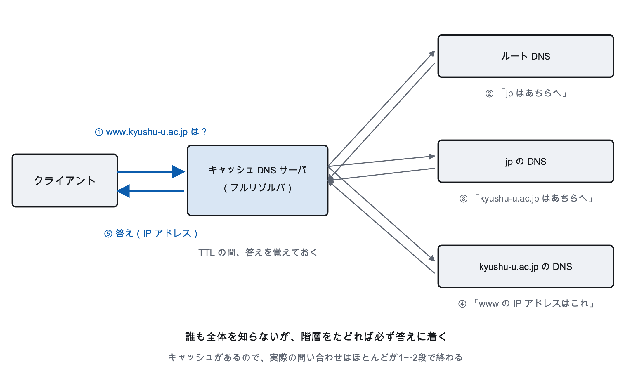
2.1 DNS
名前解決の流れ
7

Slide 8
2.1 DNS
リソースレコード：DNS に書かれていること
種類 | 意味 | 例
A | 名前 → IPv4 アドレス | www.example.jp → 203.0.113.42
AAAA | 名前 → IPv6 アドレス | www.example.jp → 2001:db8::42
CNAME | 別名 | web.example.jp → www.example.jp
MX | メールを受け取るサーバ | example.jp → mail.example.jp（2.2 で使う）
NS | そのドメインを担当する DNS サーバ | example.jp → ns1.example.jp
TXT | 自由な文字列 | SPF や DMARC の設定（2.3 で使う）
どのレコードにも TTL（キャッシュしてよい秒数）が付いている。TTL を短くすると変更がすぐ伝わるが、問い合わせが増える。
8

Slide 9
2.1 DNS
DNS の重要性と脆さ
止まると誰も来られない
盗み見られる
偽の答えを返される
サーバが正常でも、名前が引けなければ誰もたどり着けない。大規模な障害の原因が DNS であることは珍しくない
もともと暗号化されていない。誰がどこへアクセスしようとしているかが、経路の途中で分かる
偽の応答を覚えさせ、利用者を偽サイトへ誘導する（キャッシュポイズニング）
DNS は1980年代の「互いを信頼できる研究者の網」を前提に作られた。今はその前提が成り立たない。
9

Slide 10
2.1 DNS の今
DNS を守る仕組み
仕組み | 守るもの | 内容
DNSSEC | 答えが本物であること | 応答に署名を付け、ルートから順に検証する
DoT（DNS over TLS） | 問い合わせの中身 | DNS の問い合わせを TLS で暗号化する（853番）
DoH（DNS over HTTPS） | 問い合わせの中身 | DNS の問い合わせを HTTPS で送る（443番）
公開リゾルバ | （選択肢） | 1.1.1.1、8.8.8.8 など。誰に問い合わせを見せるかを選ぶことになる
HTTPS レコード（2023年に標準化）を使うと、接続する前に、そのサーバが HTTP/3 を使えるかなども DNS で分かる（第3回）。
10

Slide 11
2.1 実習
実習：dig で DNS を引く（10分）
やること
dig www.kyushu-u.ac.jp # A レコード
dig www.kyushu-u.ac.jp AAAA # IPv6
dig kyushu-u.ac.jp MX # メールの受け取り先
dig kyushu-u.ac.jp TXT # SPF などの設定
dig +trace www.kyushu-u.ac.jp # ルートからたどる
dig @1.1.1.1 www.kyushu-u.ac.jp # 問い合わせ先を指定
whois kyushu-u.ac.jp # ドメインの登録情報
① ANSWER SECTION を読み、TTL を確かめる。
② 同じ問い合わせを2回して、2回目の Query time が短いことを確かめる。
③ +trace で、ルート → jp → ac.jp とたどる様子を見る。
④ MX と TXT から、大学のメールがどこで受け取られているかを推測する。
Windows では nslookup -type=MX kyushu-u.ac.jp のように使う（dig は WSL などで使える）。
11

Slide 12
2.2
電子メール
送る SMTP、読む IMAP、宛先を教える DNS

Slide 13
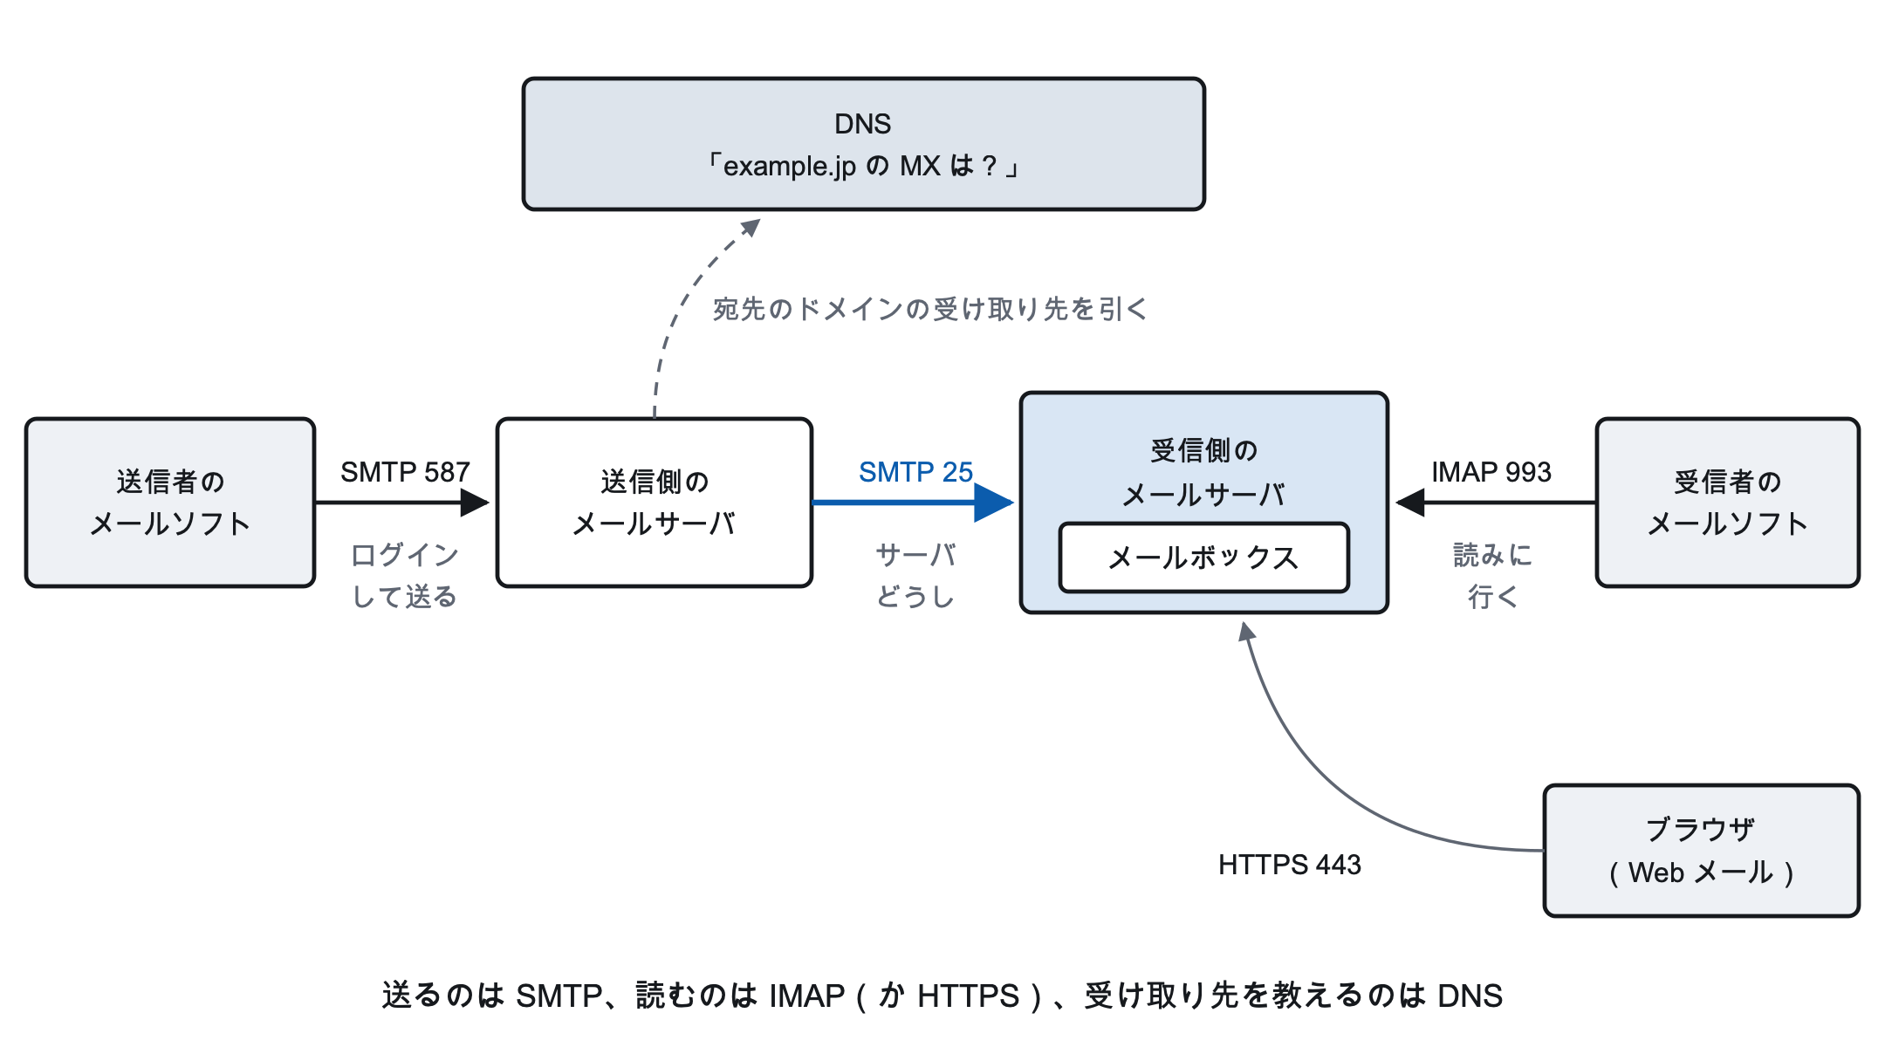
2.2 メール
メールが届くまで
13

Slide 14
2.2 メール
メールの中身：ヘッダと本文
メールの例（一部）
読み方
ヘッダと本文は、空行で分かれる
Received: は中継したサーバが上に積む。下から読むと経路が分かる
日本語や添付ファイルは、MIME で文字に変換して送る
Subject の =?UTF-8?B?…?= は「打ち合わせ」を変換したもの
会議の招待は、カレンダー形式（text/calendar）で添付される
Received: from mail.example.ac.jp ...
From: Alice <alice@example.ac.jp>
To: bob@example.jp
Subject: =?UTF-8?B?5omT44Gh5ZCI44KP44Gb?=
Date: Mon, 2 Nov 2026 10:00:00 +0900
MIME-Version: 1.0
Content-Type: text/plain; charset=UTF-8
来週の打ち合わせの件です。
14

Slide 15
2.2 メール
電子メールのプロトコル
プロトコル | ポート | 役割
SMTP（送信） | 587 | メールソフトから送信側のサーバへ。ログインしてから送る
SMTP（中継） | 25 | サーバからサーバへ
IMAP | 993 | サーバ上のメールボックスを読む。複数の端末で同じ状態を見られる
POP3 | 995 | 手元に取り込む。今はあまり使わない
HTTPS | 443 | Web メール（Gmail、Outlook など）
SMTP は1982年（RFC 821）からほぼ同じ形で使われている。暗号化（TLS）やログインは、後から付け加えられた。
15

Slide 16
2.2 メール
SMTP の会話を見る
読み方
S: 220 mail.example.jp ESMTP
C: EHLO client.example.ac.jp
S: 250 mail.example.jp
C: MAIL FROM:<alice@example.ac.jp>
S: 250 OK
C: RCPT TO:<bob@example.jp>
S: 250 OK
C: DATA
S: 354 End data with <CR><LF>.<CR><LF>
C: （ヘッダと本文）……最後に「.」だけの行
S: 250 Queued
C: QUIT
S はサーバ、C はクライアント。人が読める文字のやりとりである（第1回）。
3桁の数字で結果を返す。2xx は成功、5xx は失敗。HTTP のステータスコード（第3回）と同じ考え方である。
MAIL FROM の送信者は、自己申告にすぎない（2.3 へ）。
実際には STARTTLS で暗号化してから続ける。デモ：koidelab の basic_mail.yaml でサーバとのやりとりを見せる。
16

Slide 17
2.3
届いたメールは本物か
差出人は、自己申告にすぎない

Slide 18
2.3 送信元
From は、誰でも書ける
SMTP には、差出人が本物かを確かめる仕組みがもともとない
From: に書く
好きなアドレスを書ける
MAIL FROM で名乗る
自己申告にすぎない
だから
受け取る側が DNS で確かめる
迷惑メールとフィッシングの多くは、この性質を突いている。
18

Slide 19
2.3 送信元
送信元を確かめる3つの仕組み
仕組み | 確かめること | どこに書くか
SPF | 送ってきたサーバの IP アドレスが、そのドメインの送信元として登録されているか | DNS の TXT
DKIM | メールに付いた電子署名が正しいか（途中で書き換えられていないか） | 公開鍵を DNS に載せる
DMARC | SPF・DKIM の結果と From のドメインが一致するか。失敗したらどう扱うか | DNS の TXT（_dmarc）
2024年から Gmail などが、大量にメールを送る送信者にこれらの設定を求めている
19

Slide 20
2.3 送信元
DNS の設定と、受け取った側の判定
送る側：DNS に書く（例）
受け取る側：ヘッダに残る判定
example.jp. TXT
"v=spf1 ip4:203.0.113.0/24 -all"
sel._domainkey.example.jp. TXT
"v=DKIM1; k=rsa; p=MIIBIjAN…"
_dmarc.example.jp. TXT
"v=DMARC1; p=reject"
Authentication-Results:
mx.example.ac.jp;
spf=pass smtp.mailfrom=example.jp;
dkim=pass header.d=example.jp;
dmarc=pass header.from=example.jp
Gmail なら「メッセージのソースを表示」で、届いたメールのこの行を見られる。実際に確かめてみよう。
20

Slide 21
2.3 フィッシング
AI で巧妙になったフィッシング
日本語の不自然さでは見抜けない
なりすましの声と映像
手がかりは技術の側にある
生成AI で、自然な日本語の文面を大量に作れるようになった
ビデオ会議で幹部になりすました指示により、多額を送金させた事例がある（2024年・香港）
SPF・DKIM・DMARC の結果、リンク先のドメイン、パスキー（第8回）
「文面がおかしいから怪しい」は、もう通用しない。
21

Slide 22
2.3 第7回への問い
1日150通のメールから、会議の招待だけを拾えるか
講師に届くメールは平日1日に約150通。7割以上が自動送信のお知らせや広告で、その中に会議の招待が数通だけ混ざっている。
これを AI に任せるには、何を読ませ、何をさせればよいか
宛先がばらばら
6つのアドレス宛てが1つの受信箱に集まる
形式がばらばら
添付のものも、URL だけのものも
人が毎日拾うのは
無理がある
答えは第7回で。そのとき、今日学んだ MIME・カレンダー形式・SMTP がそのまま出てくる。
22

Slide 23
第2回
演習
2-1
キャッシュが空のとき、www.kyushu-u.ac.jp の名前解決がどの順で進むかを説明せよ。
2-2
（手を動かす）dig で kyushu-u.ac.jp の MX と TXT を引き、大学のメールがどこで受け取られているかを推測せよ。
2-3
メールを送るときと読むときに使うプロトコルとポート番号を、それぞれ答えよ。
2-4
SMTP で差出人を偽れるのはなぜか。SPF・DKIM・DMARC がそれぞれ何を確かめているかとともに説明せよ。
23

Slide 24
まとめ
DNS
名前と IP アドレスを分ける。階層をたどれば、誰も全体を知らなくても答えに着く
キャッシュ
TTL の間は覚えておく。だから実際の問い合わせはほとんどが1〜2段で終わる
DNS の守り
DNSSEC で改ざんを見抜き、DoT・DoH で盗み見を防ぐ
電子メール
送るのは SMTP、読むのは IMAP、受け取り先を教えるのは DNS の MX
送信元の認証
差出人は自己申告。SPF・DKIM・DMARC で、受け取る側が DNS を使って確かめる
次回 第3回 WWW と HTTP

